Slide 1
Pravidelná autobusová linka Praha - Athény
Alexandr Dolejší, DC4 Školní rok: 2019/2020
Vedoucí práce: Ing. Karel ZÍKA
Oponent práce: Ing. Petr Hospodarz

Slide 2
Základní otázky
Proč? (Proč právě linka z Prahy do Athén?)
Kudy? (Trasa naší linky, nástupní a výstupní místa)
Čím? (Jaké autokary budou na lince nasazeny?)
Legálně? (Zákony, nařízení a předpisy, které je nutno během cesty brát v potaz.)
Za kolik? (Kalkulace nákladů na provoz linky, výše jízdného)

Slide 3
Doplňující otázky
Kolik autobusů a zaměstnanců bude firma potřebovat?
Jakou jinou práci vykonává převozník, který přijede do Bratislavy?
Jak je v kalkulaci počítáno s režijními náklady?

Slide 4
Podnikatelský záměr

Slide 5
Proč právě linka do Řecka?
Řecko je atraktivní zemí pro turisty
Desítky tisíc turistů ročně jej pravidelně navštěvují
Lze cestovat za památkami i k moři
V ČR žije velký počet Řeků
Rozmanitost měst v tranzitních zemích
Pouze jedna konkurenční firma

Slide 6
Trasa autobusové linky

Slide 7
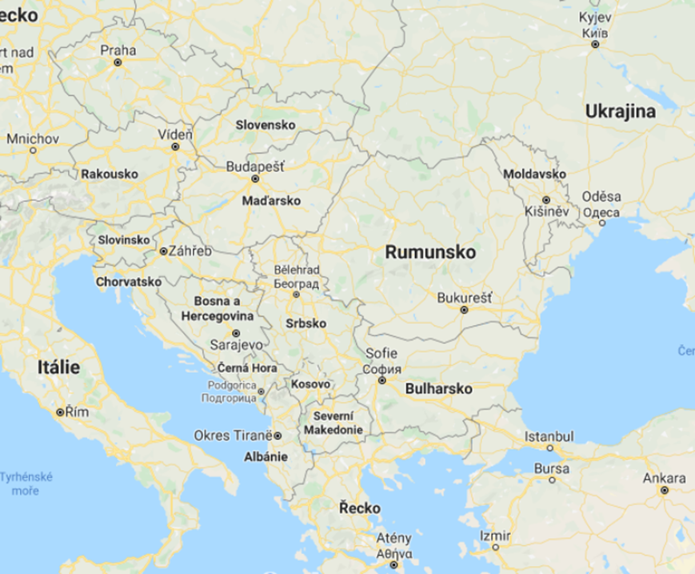

Slide 8
- Výchozí země: Česká republika

Slide 9
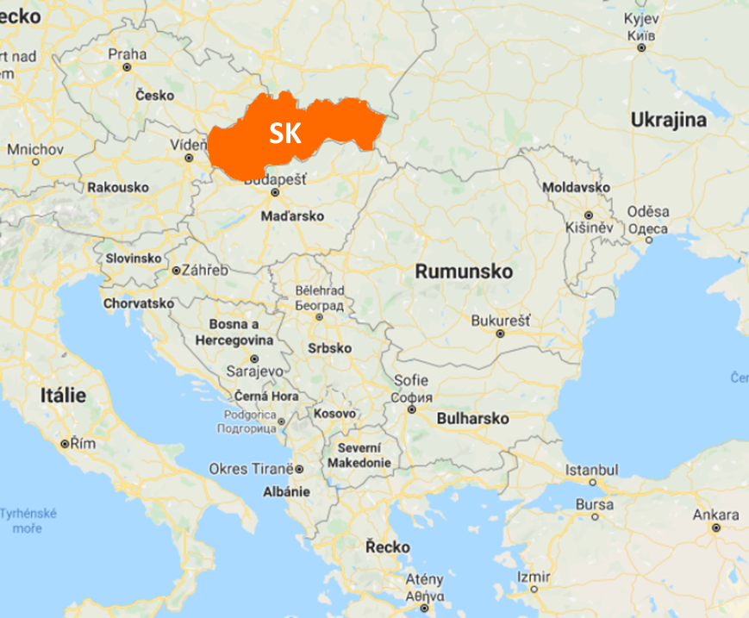

Slide 10
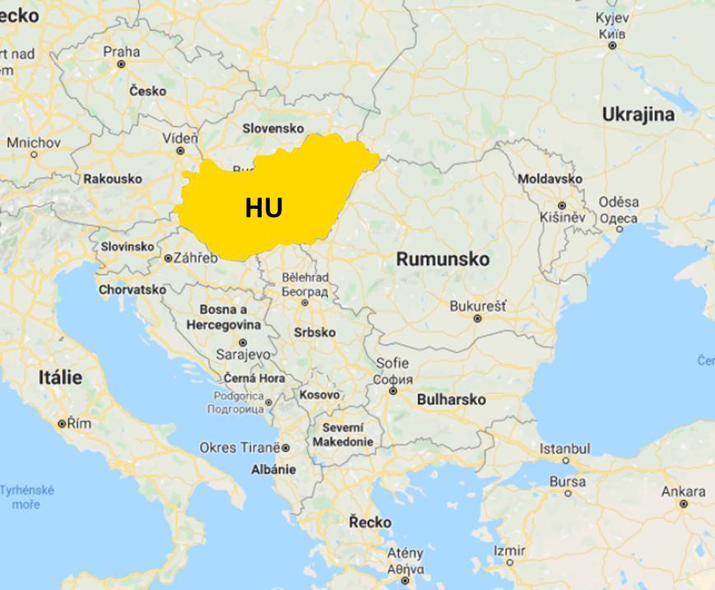

Slide 11
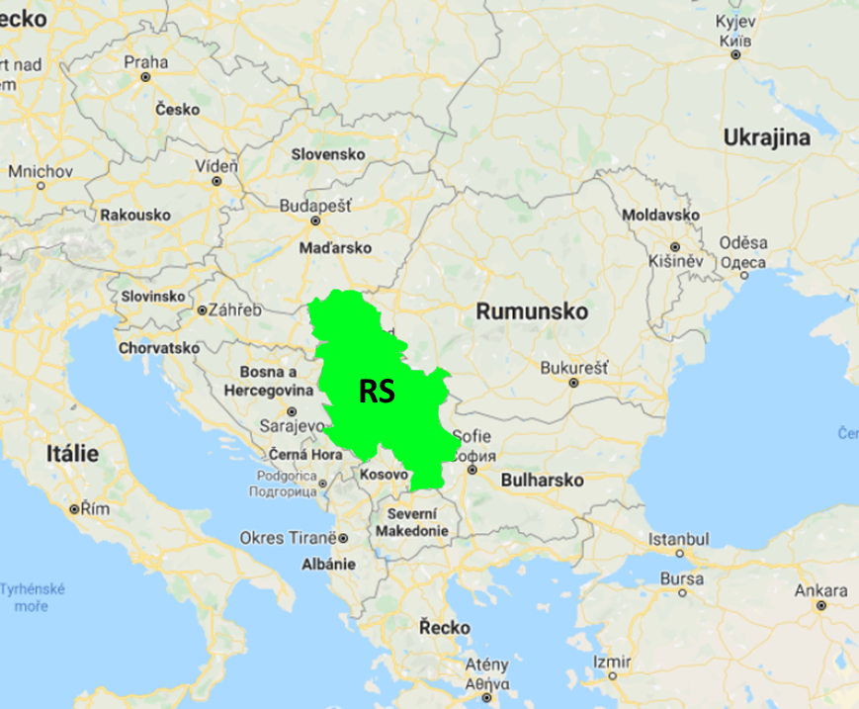

Slide 12
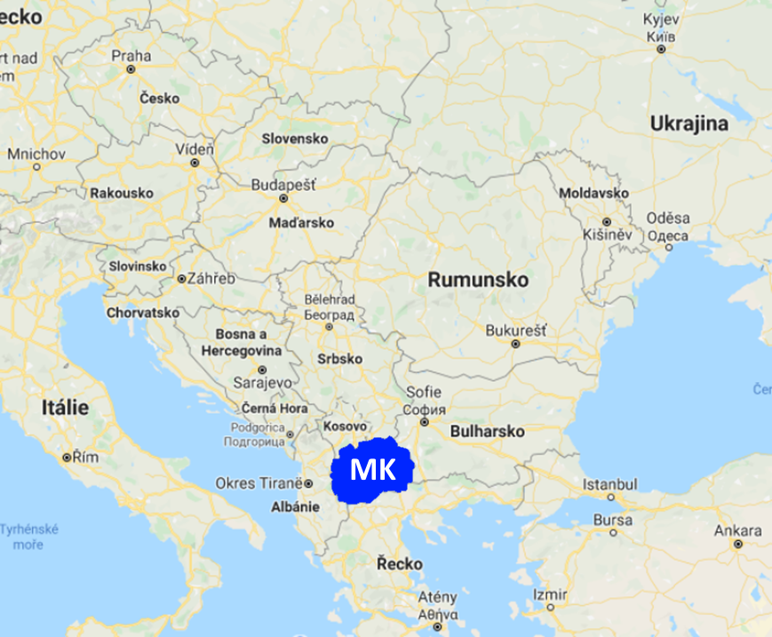

Slide 13
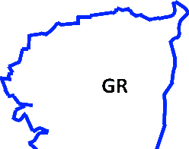
------------------------
- Cílová země: Řecko

Slide 14
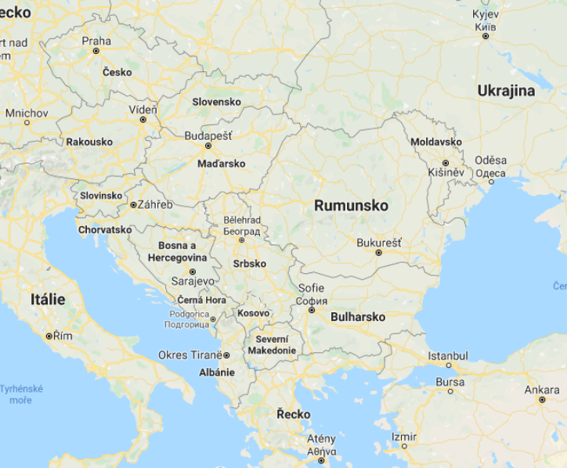
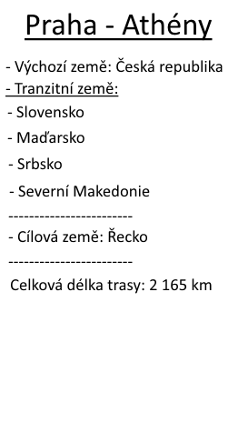
Celková délka trasy: 2 165 km

Slide 15
Celková délka trasy: 2 165 km
Celková doba jízdy: 29 hodin

Slide 16
Celková doba jízdy: 29 hodin
Celkový počet zastávek: 10

Slide 17
Zastávky autobusu na trase

Slide 18
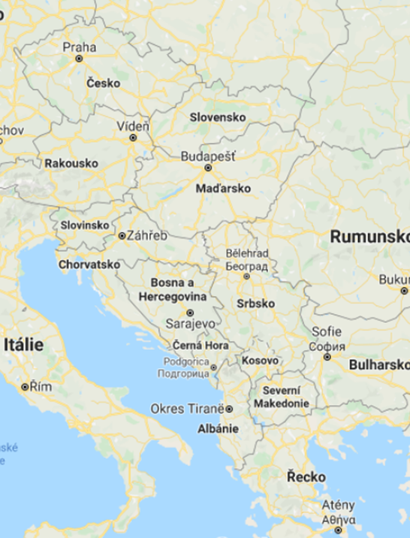
Nástupní místa na trase Praha - Athény
1) Praha, ÚAN Florenc
2) Brno, ÚAN Zvonařka
3) Bratislava, AS Mlynské Nivy
4) Budapešť, Népliget aut.áll.

Slide 19
Výstupní místa na trase Praha - Athény
5) Thessaloniki, Intercity Bus Station
6) Katerini, Restaurant Olympus Plaza
7) Leptokarya, AVIN – Restaurant Autogrill
8) Larisa, Bus Station NIAVIS
9) Lamia, Restaurant Makedonia
10) Athény, KTEL Bus Station

Slide 20
Autokary na linku Praha - Athény

Slide 21
Autokary na linku Praha - Athény
Luxusní zájezdové autokary
Průměrné stáří vozového parku činí 6,5 roku
Pravidelná pečlivá údržba a kontroly STK každých 6 měsíců
Nejmodernější systémy aktivní i pasivní bezpečnosti
Všechny naše vozy jsou v plné výbavě
Zejména vozy značek Mercedes-Benz, Volvo a Scania

Slide 22
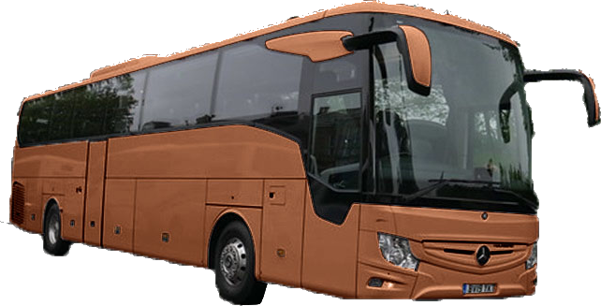
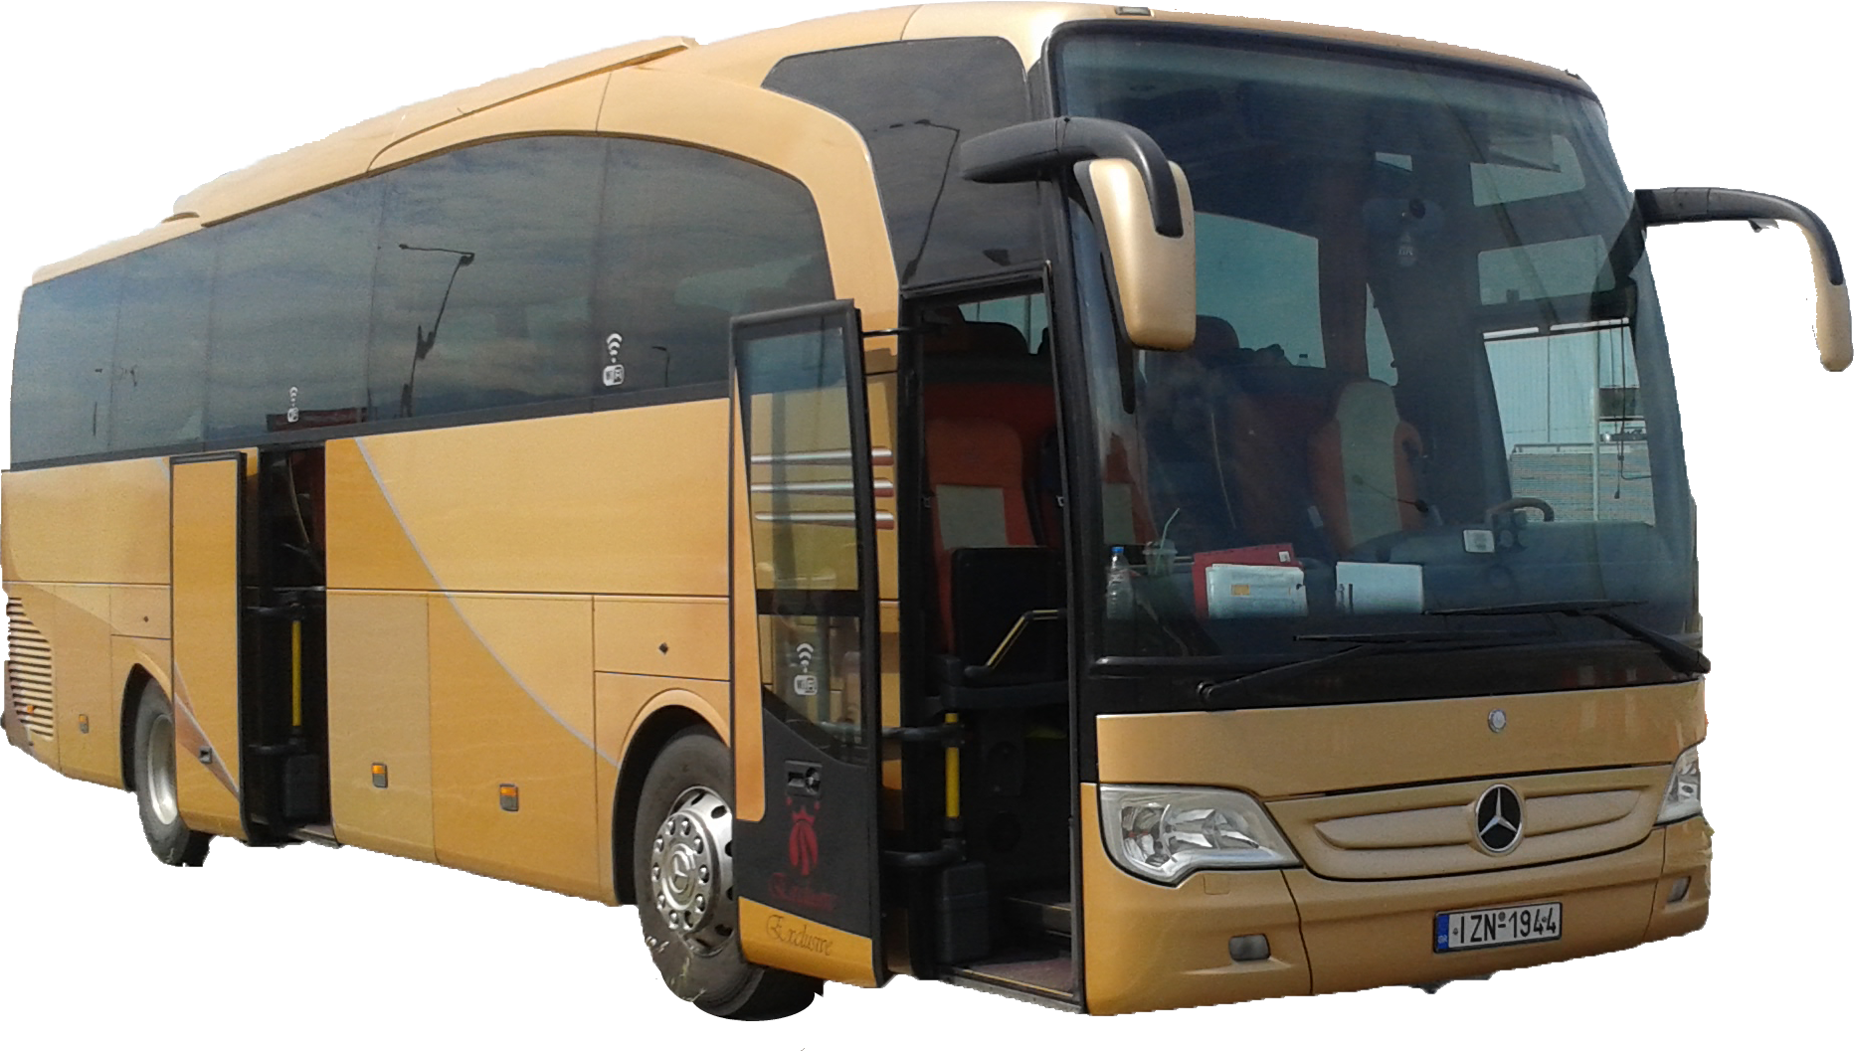
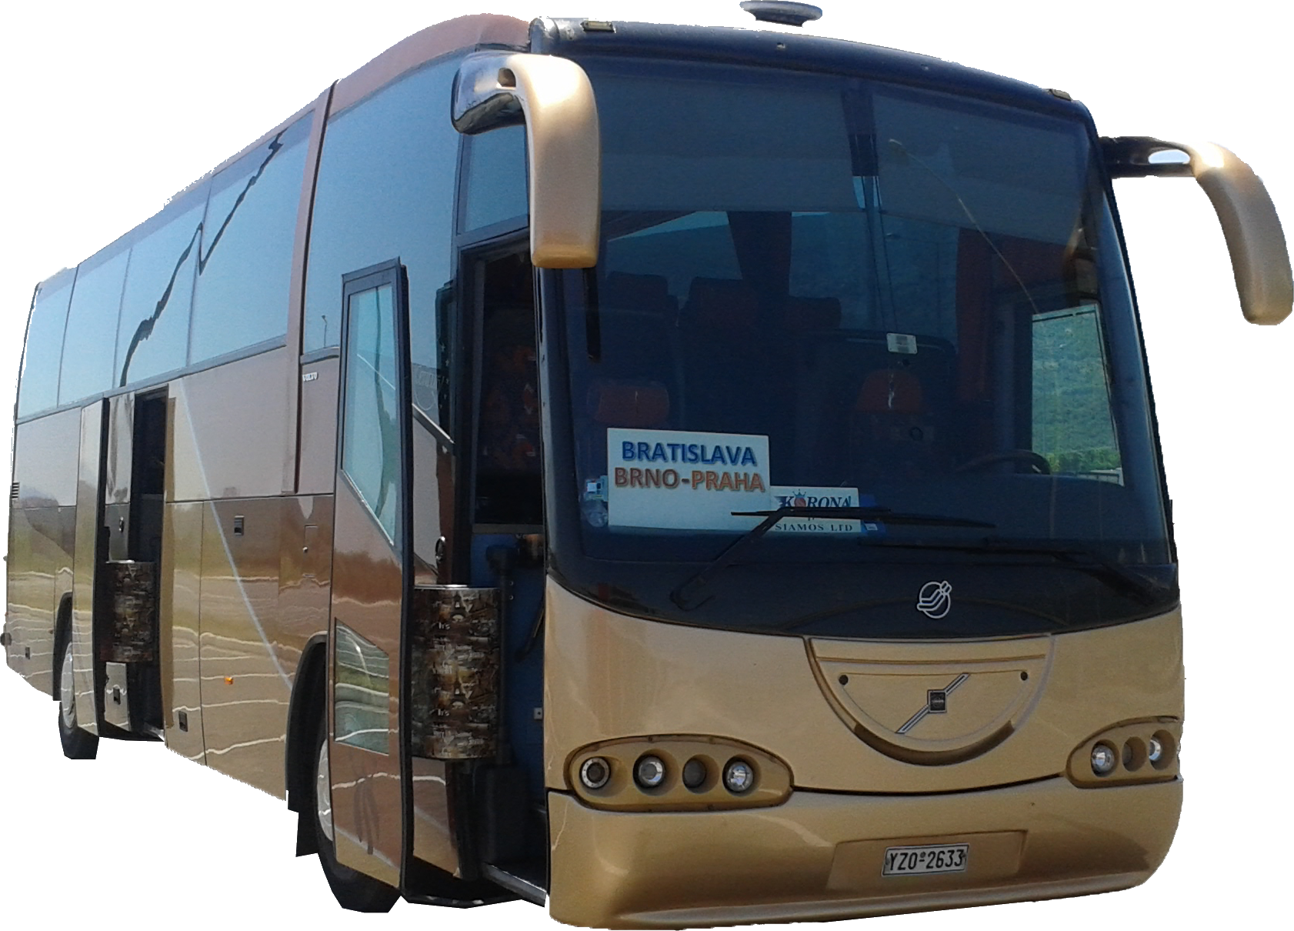
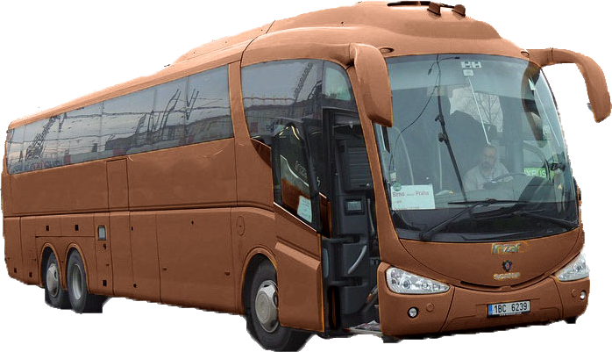

Slide 23
Náležitosti provozu linky

Slide 24
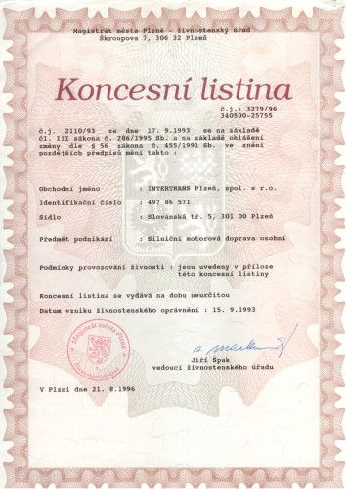
Dokumenty potřebné k provozování dopravy
Povolení k provozování dopravy
Pro firmy provozující silniční dopravu pro cizí potřebu
Dokládá odbornou a finanční způsobilost
Potvrzuje adresu sídla a dobrou pověst firmy
Umožňuje provozovat dopravu za účelem zisku

Slide 25
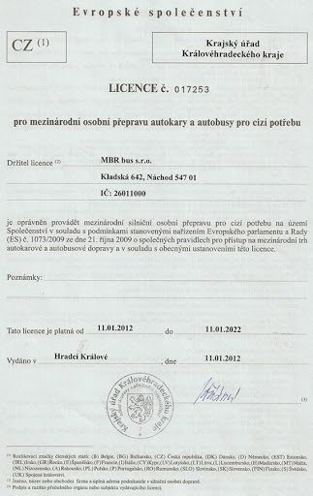
Dokumenty potřebné k provozování dopravy
Povolení k provozování mezinárodní dopravy
„Licence Společenství“ – „EuroLicence“
Nahrazuje vstupní povolení do států na území EU
Originál listiny je uložen v archivu sídla firmy
V každém vozidle firmy je úředně ověřená kopie

Slide 26
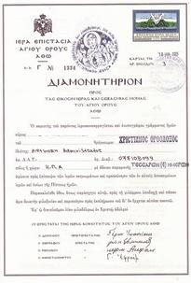
Dokumenty potřebné k provozování dopravy
Vjezdová / tranzitní povolení do zemí mimo EU
Umožní průjezd vozidel státy mimo EU
Zprostředkuje ČESMAD Bohemia
Vydání vždy na konkrétní SPZ vozidla
Originály musí být k dispozici ve vozidlech

Slide 27
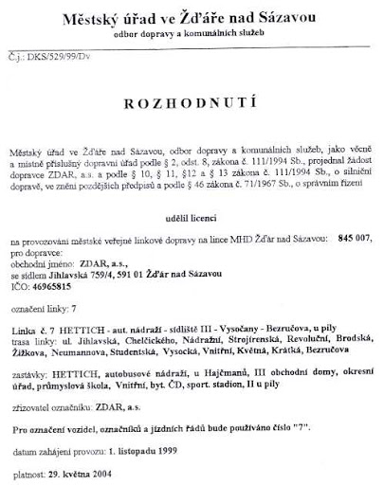
Dokumenty potřebné k provozování dopravy
Licence k provozování linky
Vydává Ministerstvo Dopravy ČR na základě žádosti
souhlasem dává najevo mj. i vyřešení právních náležitostí
Součástí žádosti o udělení licence musí být:
Návrh jízdního řádu
Vlastní návrh tarifu
Návrh vlastních smluvních přepravních podmínek
Návrhy pracovních režimů řidičů
Doložení spolupráce s dopravcem v cílovém státě

Slide 28
Nařízení č. 561/2006 a AETR

Slide 29
Nařízení č. 561/2006 a AETR
AETR
Evropská dohoda o práci osádek v mezinárodní silniční dopravě
Sepsána, podepsána a v platnosti od roku 2006
V současné době platí mimo EU
Nařízení č. 561
Úprava a rozšíření AETRu o nové pojmy a jejich výklady
V současné době platí na území EU

Slide 30
Nařízení č. 561/2006 a AETR v praxi
Nařízení č. 561 a AETR mimo jiné:
Udává maximální dobu řízení jednoho řidiče za den/týden/měsíc
Udává maximální dobu souvislého řízení za den
Stanovuje doby bezpečnostních přestávek a povinných odpočinků
Vymezuje pojmy „Pracovní pohotovost“ a „Jiná práce“

Slide 31
Nařízení č. 561/2006 a AETR v praxi
Vymezuje pojem „Osádka“
Udává dobu řízení, přestávek a odpočinku v režimu osádky
Udává maximální dobu souvislého řízení v noci
Limituje maximální rychlost autobusů na 100 Km/h

Slide 32
Nařízení č. 561/2006 a AETR v praxi
Maximální doba řízení řidiče za den: 9 hodin (dvakrát za kalendářní týden lze prodloužit až na 10 hodin)
Maximální doba souvislého řízení řidiče: 4,5 hodiny (v noci může řidič souvisle řídit maximálně 3 hodiny)
Minimální doba bezpečnostní přestávky mezi řízením: 45 minut (přestávku lze rozdělit na úsek 15 a 30 minut)

Slide 33
Nařízení č. 561/2006 a AETR v praxi
Doba řízení: 4,5 hodiny
Denní odpočinek: 11 hodin
Bezpečnostní přestávka: 45 minut
Doba řízení: 4,5 hodiny

Slide 34
Nařízení č. 561/2006 a AETR v praxi
Doba řízení: 2 hodiny
Bezpečnostní přestávka: 15 minut
Doba řízení: 2,5 hodiny
Denní odpočinek: 11 hodin
Bezpečnostní přestávka: 30 minut
Doba řízení: 4,5 hodiny

Slide 35
Nařízení č. 561/2006 a AETR v praxi
Doba řízení: 2 hodiny
Bezpečnostní přestávka: 15 minut
Doba řízení: 2,5 hodiny
Bezpečnostní přestávka: 30 minut
Denní odpočinek: 11 hodin
Doba řízení: 4,5 hodiny
Bezpečnostní přestávka: 45 minut
Doba řízení: 1 hodina

Slide 36
Nařízení č. 561/2006 a AETR v praxi
Doba řízení: 4,5 hodiny
Zkrácený denní odpočinek: 9 hodin
Zkrácený denní odpočinek: 3 hodiny
Doba řízení: 4,5 hodiny

Slide 37
Pracovní dispozice řidičů

Slide 38
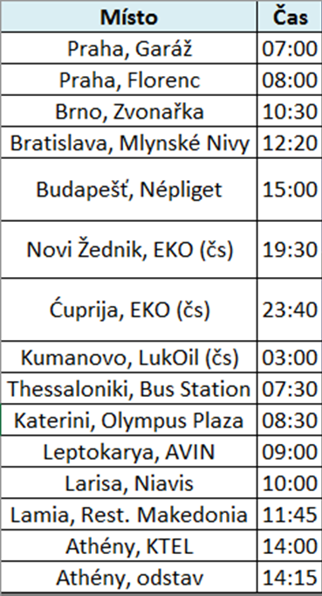
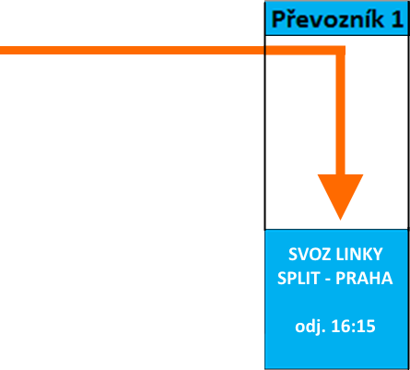

Slide 39
Provozní náležitosti linky

Slide 41
Potřebný počet zaměstnanců a vozidel

Slide 42
Potřebný počet zaměstnanců a vozidel

Slide 43
Potřebný počet zaměstnanců a vozidel

Slide 44
Zaměstnanci + Vozový park
mimo sezónu/v sezóně
Celkem řidičů : 8/10
Celkem převozníků v ČR : 4/5
Celkem převozníků v GR : 1/2
Celkem autobusů: 4/5

Slide 45
Kalkulace nákladů

Slide 46
Co je zahrnuto v kalkulaci nákladů?
Operativní leasing vozidla
Pojištění odpovědnosti z provozu vozidla
Havarijní pojištění + pojištění skel
Pojištění asistenčních služeb a následný servis
Náhradní dopravci

Slide 47
Co je zahrnuto v kalkulaci nákladů?
Amortizace vozu
Pohonné hmoty + mýtné
Poplatky za vjezd do prostor autobusových nádraží
Silniční daň
Finanční ohodnocení zaměstnanců + stravné + ubytování

Slide 48
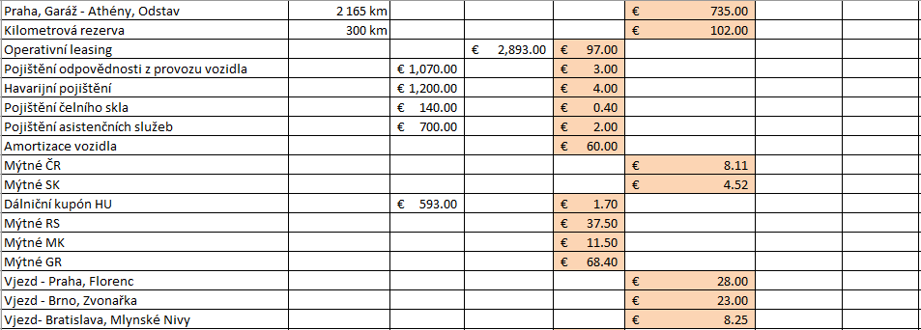

Slide 49
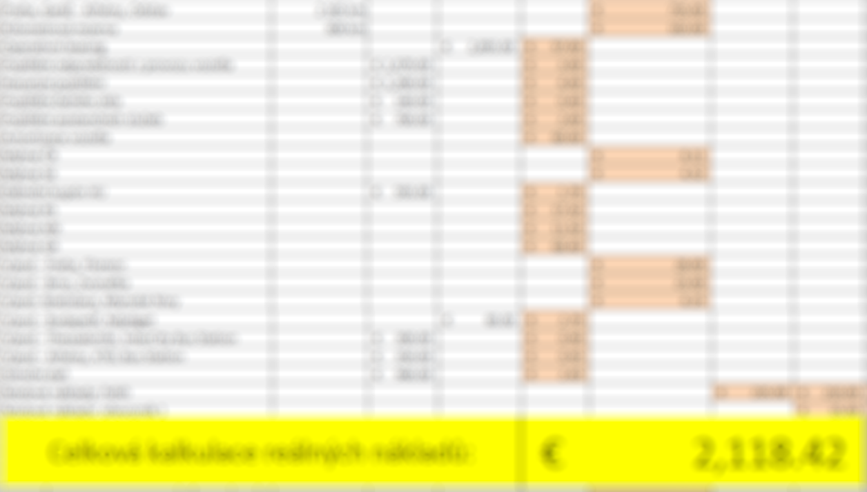
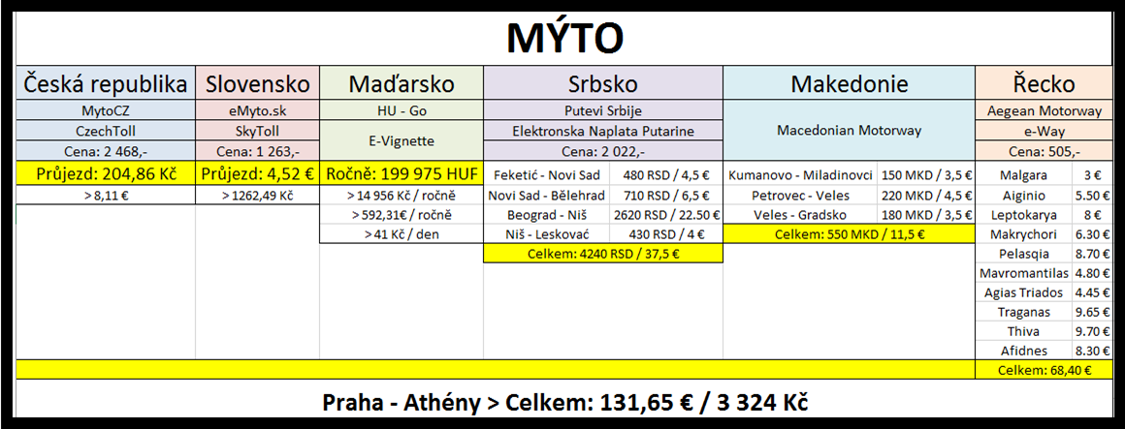

Slide 50
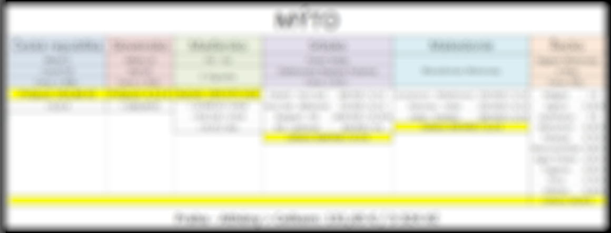
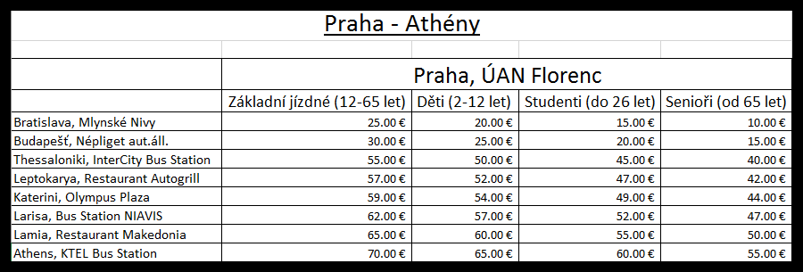

Slide 51
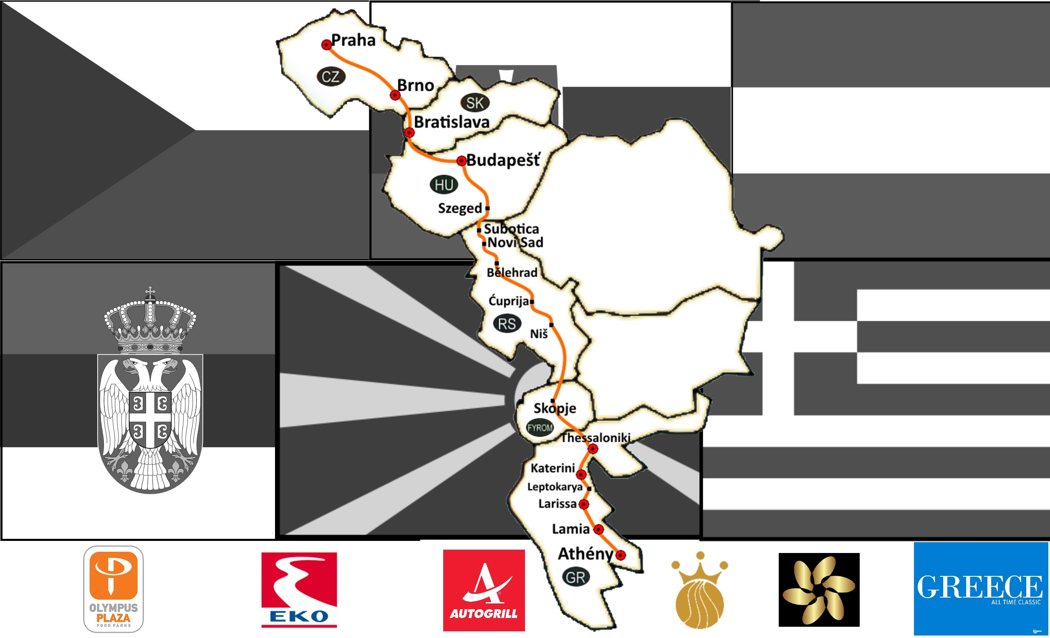
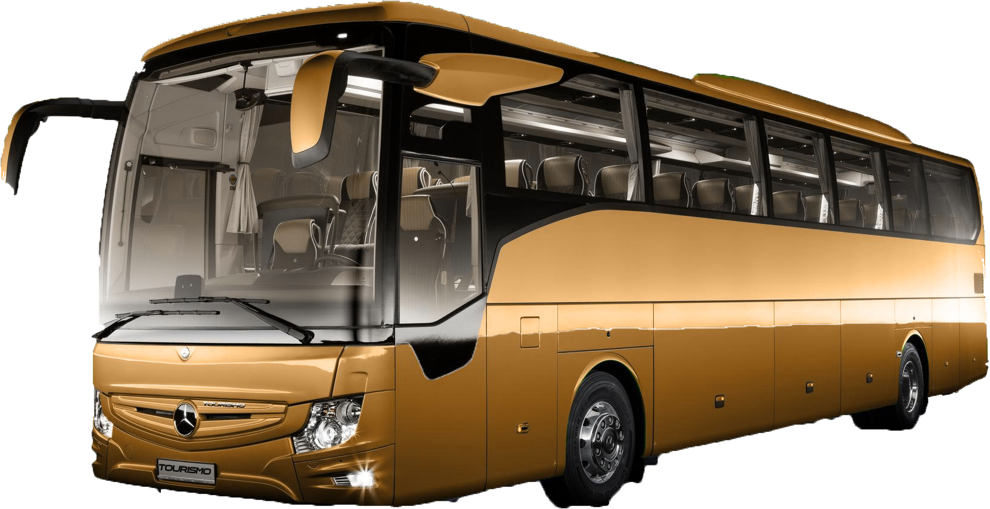

Slide 52
Zdroje
Ceny dálničních vinět v Maďarsku [online]. [cit. 2020-02-06]. Dostupné z: http://toll-charge.hu/articles/article/e-vignette-rates
Doplňující informace o nařízení č. 561 a AETRu [online]. [cit. 2020-02-06]. Dostupné z: https://www.yespojisteni.cz/aetr-narizeni-c-561/
Dopravní agentura Korona Travel, Ltd [online]. [cit. 2020-02-06]. Dostupné z: https://www.koronatravel.gr/portal/cz/
Informace o mýtných branách v RS, MK a GR [online]. [cit. 2020-02-06]. Dostupné z: https://www.sixt.com/toll-roads/#/
Kalkulačka stravného [online]. [cit. 2020-02-06]. Dostupné z: https://www.uctovani.net/kalkulacka-zahranicni-cesty-stravne-kapesne.php

Slide 53
Zdroje
Kalkulátor mýtného pro ČR [online]. [cit. 2020-02-06]. Dostupné z: https://mytocz.eu/cs/sluzby-zakaznikum/kalkulator-mytneho/podle-trasy
Kalkulátor mýtného pro RS [online]. [cit. 2020-02-06]. Dostupné z: https://www.putevi-srbije.rs/index.php/en/kategorizacija-vozila-cenovnik-putarine-2
Kalkulátor mýtného pro SR [online]. [cit. 2020-02-06]. Dostupné z: https://www.emyto.sk/sk/sluzby-zakaznikom/kalkulator-myta/trasa
Mezinárodní linková doprava na území států EHP a Švýcarska [online]. [cit. 2020-02-06]. Dostupné z: https://www.dlprofi.cz/33/mezinarodni-linkova-osobni-doprava-v-ramci-statu-ehp-a-svycarska-uniqueidmRRWSbk196FNf8-jVUh4EsS5tn0GE-27ZsNyB0vJEPakukZUzLWmsA/
Náležitosti Eurolicence [online]. [cit. 2020-02-06]. Dostupné z: https://info.odoprave.cz/eurolicence

Slide 54
Zdroje
Podmínky udělení licence k provozování linky mimo území EU [online]. [cit. 2020-02-06]. Dostupné z: https://www.mdcr.cz/Zivotni-situace/Silnicni-doprava/Mezinarodni-osobni-doprava-(2)/Mezinarodni-autobusova-doprava/Linkova-osobni-doprava/Rezim-s-neclenskymi-staty-EU
Rozhodnutí rady EU o nařízení č. 561 vztahující se ke státům EHP [online]. [cit. 2020-02-06]. Dostupné z: https://eur-lex.europa.eu/LexUriServ/LexUriServ.do?uri=COM:2012:0589:FIN:CS:PDF
Rozhodnutí rady EU o nařízení č. 561 [online]. [cit. 2020-02-06]. Dostupné z: https://ec.europa.eu/transparency/regdoc/rep/1/2018/CS/COM-2018-664-F1-CS-MAIN-PART-1.PDF

Slide 55
Konec

